Slide 1

הרב מימד ומחירו: בדיקת השערות מרובה
שי שן-אור
המעבדה לאימונולוגיה מערכתית
ורפואה מותאמת אישית
הפקולטה לרפואה ע"ש רפפורט
הטכניון
shenorr@technion.ac.il
Figure by Marina Sirota using iStockPhoto illustrations

Slide 2
שתי צורות של BIGDATA
הבעיות שהן מציבות בפנינו אינן זהות
דוגמאות
DEEP DATA
מדידות
דוגמאות
מדידות
BIG DATA

Slide 3
רב ממד לא "עושה נעים" לבני אדם אך העולם הוא כזה
ממד 1
2 ממדים
3 ממדים
4 ממדים
5 ממדים
Features = dimensions
ממדים = פריטים
ועוד

Slide 4
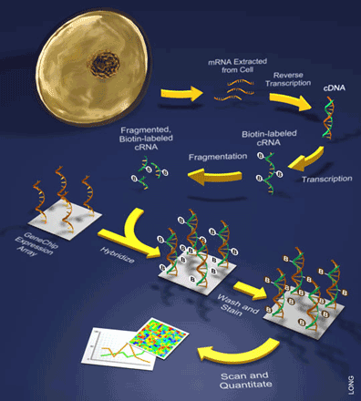
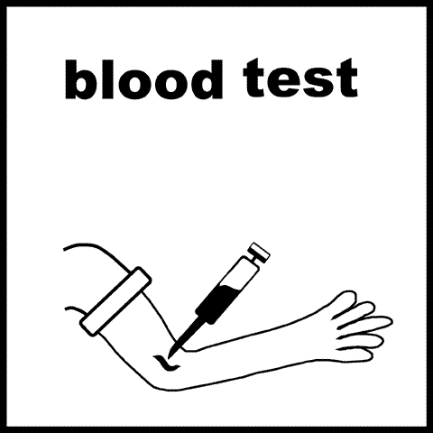


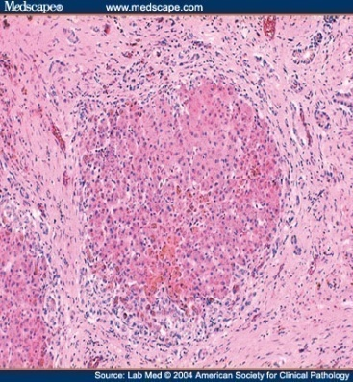
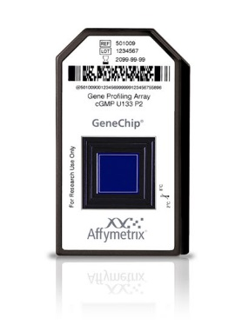
פלטפורמות למדידת רמת ביטוי כל הגנים כדוגמא
Image taken from Affymetrix.com

Slide 5
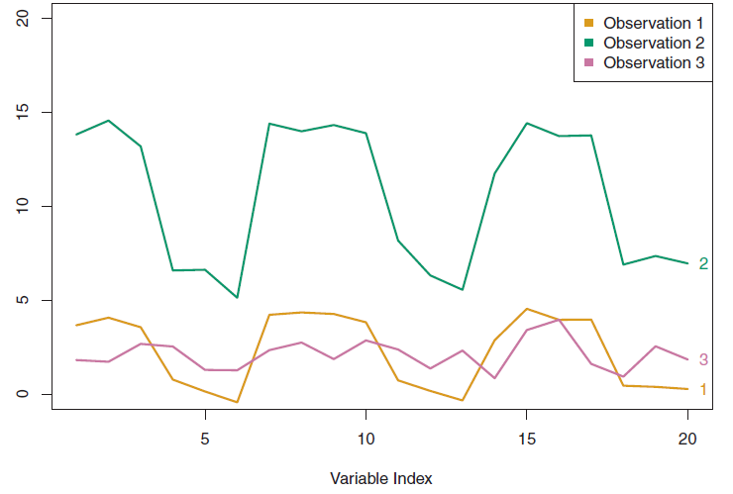
כיצד נציג את הנתונים ?
ניתן להציג בקלות את ההתנהגות של כל גן בודד, כיוון שקל לנו לחשוב על מעט פריטים
רמת ביטוי
דוגמאות

Slide 6
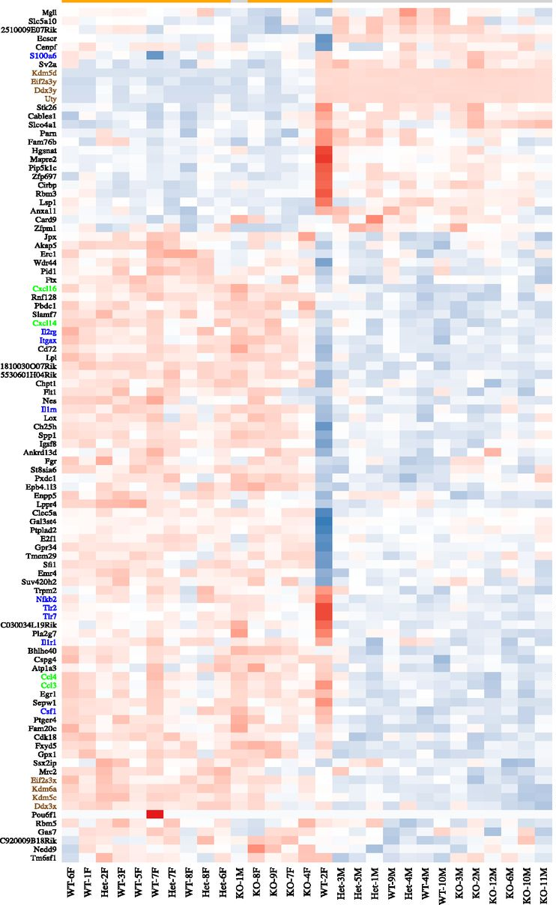
מספר הדוגמאות << מספר הממדים
דוגמאות
אולם מדידות של הרבה פריטים ידרשו שיטות הצגת נתונים חדשות
גנים שונים
רמת ביטוי
דוגמאות

Slide 7
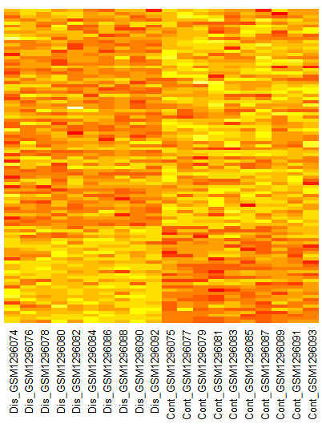
נחפש הבדלים בין קבוצות
Disease group
Control group

Slide 8
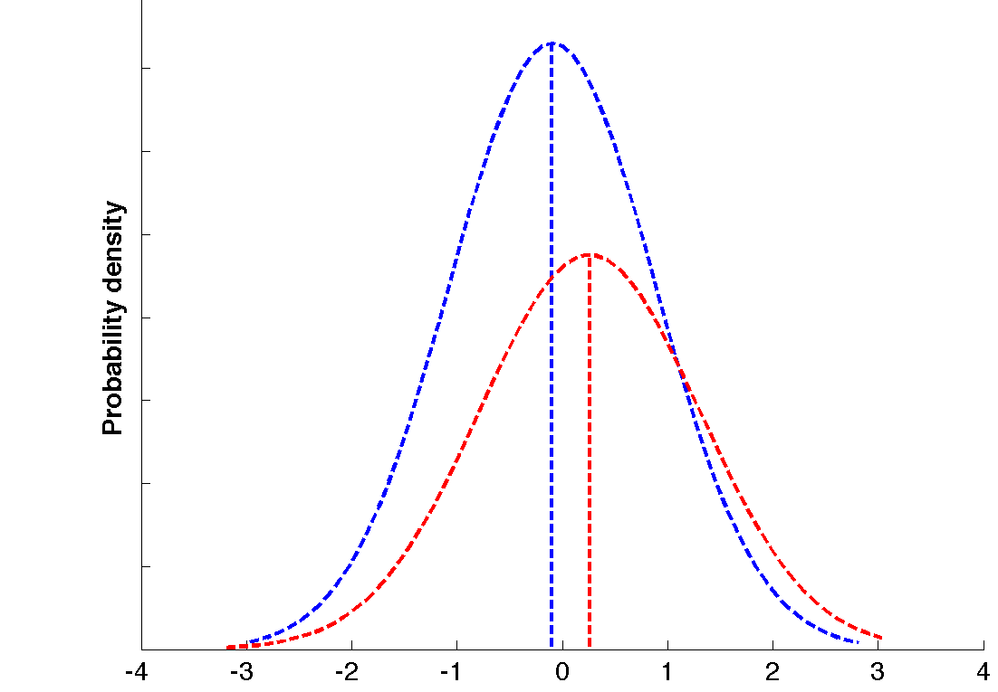
נחפש הבדלים בין קבוצות
מה בעצם מחפשים:
אינטואיציה- האם הערכים שנמדדו לשתי הקבוצות נדגמו מאותה התפלגות או מקורם בשתי התפלגויות בעלות ממוצע שונה.
  בדיקה באם השונות בתוך קבוצה
  קטנה
  מהשונות בין קבוצות

Slide 9
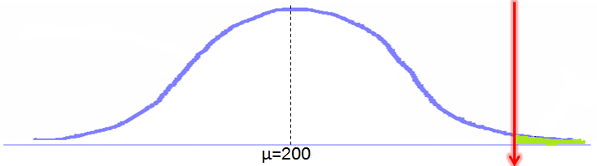
P-value
ההסתברות לקבל תוצאה כמו זו שהתקבלה במדגם או קיצונית יותר.
"קיצונית" – רחוקה מ H0 לכיוון H1.
נדחה את Ho אם p.value קטן מאוד מרמת המובהקות שדרשנו
רמת מובהקות
p.value

Slide 10
רמת מובהקות וסוגי טעויות במבחן השערות
α – רמת המובהקות
זהו הסיכוי לדחות את Ho בטעות.
אם p-value≤ α דוחים את Ho
ברמת מובהקות α.

Slide 11

קללת הרב מימד: ככל שמתארים עצמים באופן עשיר יותר, היה אמור להיות לנו קל למצוא הבדלים ביניהם, אך סטטיסטית אנחנו נתקלים בבעיה
מחיר סטטיסטי המתבטא ביכולת לתפוס הבדלים עקב כל שמדדנו הרבה פריטים
Sergio et al. Nature, 2010

Slide 12
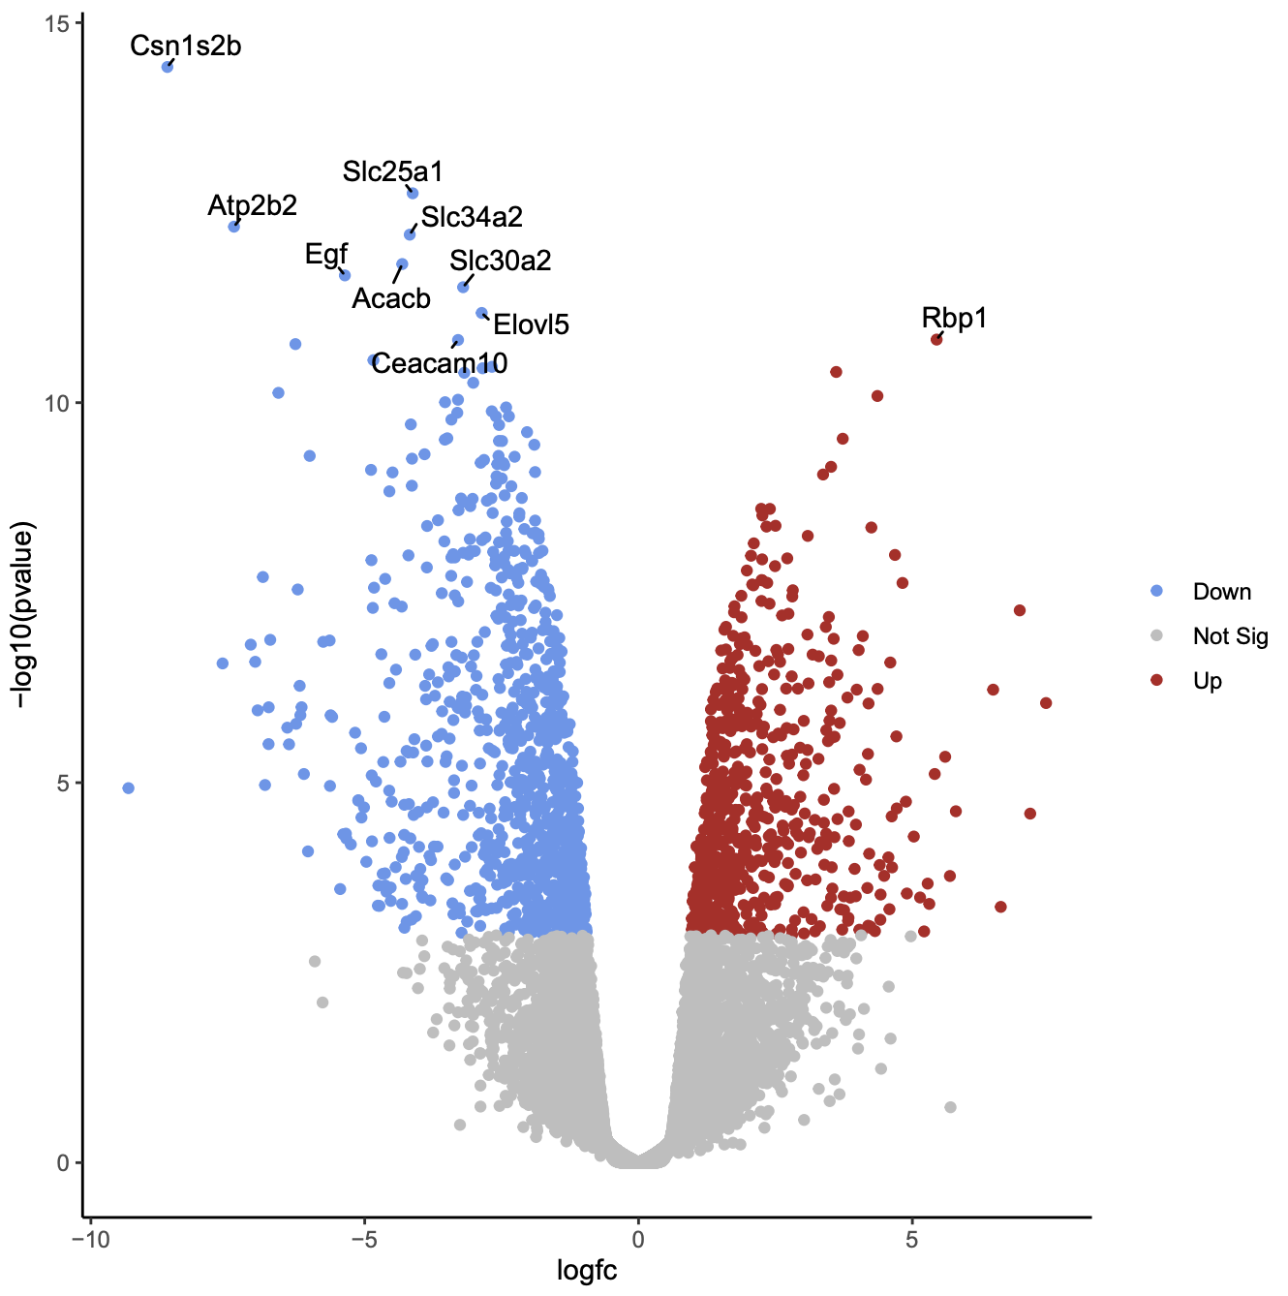
נחפש הבדלים בין קבוצות
Disease group
Control group
log(p-value)
log(fold-change)
Fold-change = mean(condition A)/mean(condition B)

Slide 13
שאלה
נניח שבדקנו להבדל בין קבוצות ב-1000 פריטים בעזרת .t-test
דרשנו רמת מובהקות α=1%.קיבלנו 1000 p-values
זיהנו 10 פריטים שונים בין הקבוצות.
האם מצאנו הבדל בין הקבוצות ?
לצורך כך נשאל כמה בממוצע נצפה שיתנו שגיאה מסוג I?

Slide 14

קללת הרב ממד – תיקון למספר ההיפותזות
Disease group
Control group
כשמבצעים הרבה מבחנים יש לשלם "קנס סטטיסטי" על מנת שלא לנפח את ההסתברות לטעות מסוג ראשון.
כלומר נרצה לשלוט ברמת הטעויות מסוג I על פני כל המבחנים יחד.
ההסתברות לעשות שגיאה מסוג I בלפחות מבחן אחד נקראתFamilywise error rate .
נהוג להקטין את ערך ה α-של כל השוואה ע"מ לשמור על רמת ה α - הכללית.
התיקון המחמיר ביותר הוא תיקון Bonferroni
  בהינתן m היפותזות
חסרון, פגענו נואשות בכוח הסטטיסטי שלנו וסביר להניח שהגדלנו את כמות ההבדלים האמיתיים שפספסנו (false negatives)

